Slide 1
МУНИЦИПАЛЬНОЕ ДОШКОЛЬНОЕ ОБРАЗОВАТЕЛЬНОЕ УЧРЕЖДЕНИЕ «ДЕТСКИЙ САД №37 ЦЕНТРАЛЬНОГО РАЙОНА ВОЛГОГРАДА
Педагогический проект
«Весёлые матрешки»
Авторы:
Лыкова Наталья Евгеньевна-
воспитатель первая квалификационная категория;
Серова Светлана Анатольевна-
воспитатель первая квалификационная категория;
Пересыпкина Наталья Николаевна-
музыкальный руководитель.
Волгоград, 2022

Slide 2
Паспорт проекта
Вид проекта: групповой-социальный.
Продолжительность проекта: средней продолжительности.
Участники проекта: дети 1-ой младшей группы, воспитатели,
музыкальный руководитель, родители.
Интеграция образовательных областей: познавательное развитие, социально-коммуникативное, речевое развитие, художественно-эстетическое развитие, физическое развитие.
Актуальность проекта:
Работа с родителями в адаптационный период важная задача образовательной системы. Именно семья и семейные отношения системообразующее ядро дошкольного образования. В период адаптации взаимодействие и преемственность между воспитателем и родителями крайне важна. Ребёнок находится между этими двумя важнейшими институтами воспитания, попадая в мир противоречивых требований, что влияет на его эмоциональное и психологическое развитие.
Если воспитатели и родители объединят свои усилия и обеспечат малышу защиту, эмоциональный комфорт, интересную и содержательную жизнь в детском саду и дома – то это будет залогом оптимального течения адаптации детей к условиям детского сада.
Проблема: как создать у ребенка положительное отношение ко всем процессам, развивая различные умения, соответствующие возрастным возможностям, формируя потребность в общении со взрослыми и детьми?

Slide 3
Цель: Успешно адаптировать воспитанников к условиям дошкольного образовательного учреждения, создать условия, раскрывающие творческий и интеллектуальный потенциал младших дошкольников, ориентированные на диалогическое взаимодействие детей, родителей и педагогов и способствующие самопониманию и саморазвитию всех участников педагогического процесса на основе приобщения детей к традиционной русской народной культуре.
Задачи проекта:
1 Создать условия для охраны и укрепления здоровья, облегчения периода адаптации к условиям дошкольного образовательного учреждения.
2 Формировать у детей навыки здорового образа жизни, содействовать полноценному физическому развитию детей:
организовать рациональный режим для в группе, обеспечивающий каждому ребенку физический и психический комфорт;
формировать у детей привычку к аккуратности и чистоте, прививать простейшие навыки самообслуживания;
обеспечить понимание детьми смысла выполнения режимных процессов;
воспитывать у детей потребность в самостоятельной двигательной активности.
3 Закладывать основы будущей личности:
воспитывать у детей уверенность в самих себе и своих возможностях, развивать активность, инициативность, самостоятельность;

Slide 4
Закладывать основы доверительного отношения детей к взрослым, формируя доверие и привязанность к воспитателю;
Закладывать основы доброжелательного отношения детей к друг другу;
поддерживать у детей интерес к окружающей действительности;
пробуждать у детей эмоциональную отзывчивость к эстетической стороне окружающей действительности (природа, окружающие предметы, картины, иллюстрации, музыка).
4 Воспитывать любовь и уважение к народному искусству, Познакомить с самой популярной русской народной деревянной игрушкой – матрешкой. Развивать творческую фантазию детей, их самостоятельность.

Slide 5
Этапы реализации проекта
1 этап Подготовительный
Погружение в проблему, постановка задач.
1.Консультирование - повышение психолого-педагогической компетенции родителей в вопросах воспитания, обучения и развития детей в период адаптации.
2. Выпуск памяток, информационных листов об особенностях данного возраста, рекомендуемых развивающих игр.
3. Знакомство детей с детским садом, друг с другом. Ежедневно, последовательно без назидательства вводить правила поведения в группе и приучения к режиму дня.
4. Развитие культурно-гигиенических навыков.
5. Снятие эмоционального напряжения в течение дня, работа по профилактике стрессовых ситуаций и тревожности.
6. Развитие эмоциональной сферы, коммуникабельности.
7. Дидактические игры, которые не только развивают, но и позволяют оценить коммуникативные способности и уровни нервно-психического развития.
8. Беседа в диалоговой форме с детьми об игрушках наших бабушек и дедушек, об игрушках матрёшках.
9. Рассматривание игрушки матрёшки.
10. Пробуждение интереса к теме развлечения ( дети совместно с воспитателем знакомятся с материалом проекта и отвечают на вопросы).
11. Рассматривание наглядно – дидактического материала. Знакомство с проектом. (сроки реализации с 05.09.2022 по 18.09.2022).

Slide 6
2 этап Основной
Работа с родителями:
1. Информация в родительском уголке: консультация «Как помочь ребенку адаптировать к условия ДОУ» [см. приложение 25] консультация «Адаптация ребенка к условия ДОУ» [см. приложение 26], консультация для воспитателей и родителей на тему: «Матрёшка в жизни ребёнка» [см. приложение 16]; консультация для родителей на тему "Матрешка от старины до наших дней» [см. приложение 16]; консультация для родителей "Народная игрушка - русская матрёшка» [см. приложение 17]; консультация для родителей «Игры с матрешками» [см. приложение 18]; мастер класс для родителей «В какие еще игры можно играть с матрешками?» [см. приложение 19]; рекомендация для родителей. Знакомство детей с русской народной игрушкой. Матрёшка. [см. приложение 20]; консультация на тему «Появление матрешки на Руси» [см. приложение 21]; консультация для родителей «Матрешка - детская развивающая игрушка» [см. приложение 22]; подготовка к родительскому собранию «Матрешка – русская игрушка» [см. приложение 23];
Работа с детьми:
Беседы: «Давайте познакомимся», «Вместе весело шагать…» (беседа о группе, знакомство с групповыми атрибутами), «В стране забавных игрушек (матрешка)», «Семеновская матрешка», «Загорская матрешка», «Полхов-Майданская матрешка», «Тверская матрешка», «Моя любимая игрушка», «Как играть с матрешкой», «Что ты знаешь о матрешке?»

Slide 7
ОД:
Познавательное развитие:
Беседа «Как много вокруг интересного», беседа «Без друзей нам не прожить ни за что на свете», беседа «Я гуляю, посмотри», НОД "Будем знакомы - русская матрешка« [ см. приложение 6]; прогулка «Липа - красавица» [ см. приложение 4]; прогулка «В гости к березе». [ см. приложение 3]; формирование элементарных математических представлений «Чудесные матрешки» [ см. приложение 1]; формирование элементарных математических представлений «В гости к нам пришли матрёшки» [ см. приложение 7]; НОД «Весёлые матрёшки». [ см. приложение 8].
Речевое развитие: «Русская матрешка».
Чтение и разучивание стихотворений: Л. Громов «Подарили Маше», Р. Карапетьян «Как в большой-большой матрешке»; Джулия Рум «Эти русские матрешки»; А Кулешова «Кукла славная матрешка»; С. Иванов «Ой, ты барышня-матрешка»; Л. Некрасова «Весёлые матрёшки»; Ю. Володина «Матрёшки»; Л. Громова «Подарок Маше»; Н. Радченко «На полке куколка стоит…»; С. Маршак «О матрёшках»; А. Кулешова «Матрёшка»; В. Берестов «Матрёшкины потешки», отгадывание загадок о матрешках [см. приложение 10.12,14,15].
Художественно-эстетическое развитие:
Беседа «Город мастеров» (знакомство с центром творчества в группе), аппликация на тему: «Украсим платочек для матрешки»; лепка на тему: «Разноцветные матрешки», аппликация «У матрешек сарафан в горошек» [см. приложение 2]; рисование «Хоровод матрешек» [см. приложение 9];.
Слушание и разучивание песен: «Мы веселые матрешки», «Матрешечки-крошечки», пляска «Мы, матрешки-крошки»; И. Бодраченко пляска «Матрёшки»; слова М. Ивенсен музыка А. Александрова «К нам гости пришли».

Slide 8
Социально-коммуникативное развитие:
Игры для налаживания контакта с ребенком:
«Дай ручку!», «Привет! Пока!»,
Дидактические игры:
«Цветные матрешки», «Веселые матрешки», «Как, у нашей Дунечки», «Собери матрешку», «Назови, какого цвета у матрешек платочек», «Разложи матрешек по росту», «Что из чего сделано?», «Больше-меньше», «Подбери матрешкам платочки», «Отбери мозаику по цвету», «Где спряталась матрешка?», «Матрешки разные», «Одна и много», «Матрешка, где ты?», «Помоги матрешке найти свои игрушки», «Какой матрешки не стало?» » см. приложение 11, 14].
Физическое развитие:
Подвижные игры: «Дружные парочки», «Найди матрешку», «Научи матрешку», «Кто первый добежит до матрешки» [см. приложение 11,12, 14], дыхательная гимнастика, гимнастика для глаз, пальчиковая гимнастика, динамические паузы (релаксация, сказкотерапия) . (сроки реализации с 19.09.2022 по 27.10.2022)
3 этап Заключительный
Анализ карт адаптации, развлечение «В гостях у русской матрешки » [ см. приложение 27 ], показ презентаций о матрешках, выставка творческих работ детей (рисунки, поделки, книжки-малышки); папки-передвижки, консультации. (сроки реализации с 28.10.2022 по 31.10.2022)

Slide 9
Методическое сопровождение проекта:
Бородин, О. Матрешка: стихотворение. Библиотека.-1995. - №1. С. 39.
Белкина Л.В. Адаптация детей раннего возраста к условиям ДОУ, ТЦ «Учитель», 2004.
Васильева М.А. «Программа воспитания и обучения в детском саду»;
«Знакомьтесь –матрешка» Дошкольное воспитание. -1994.-№4. –С.29
Журнал «Мурзилка». Русская матрешка. - 2005. - №3. – С. 173. 5 5. Левина М.С. // Из истории матрешки 365 кукол со всего света. – М.: Рольф , 2000..
Матрешка – дочь Фукурумы. А почему? – 1991. № 4. – С. 10
Роньжина А.С. Занятия психолога с детьми 2-4х лет в период адаптации к дошкольному учреждению. – М.: ООО «Национальный книжный центр», 2012. – 72с
Стихи С. Маршака, муз. А. Пресленева Матрешки.. Песни картинки: вып. 30.-Л.-М.:Сов. Композитор, 1986. С.7.
http://mikedesign.livejournal.com/10883.html
https://www.youtube.com/watch?v=fF-AW3ZglbM
http://kartinkiprovsio.ru/matreshki-kartinki. html

Slide 10
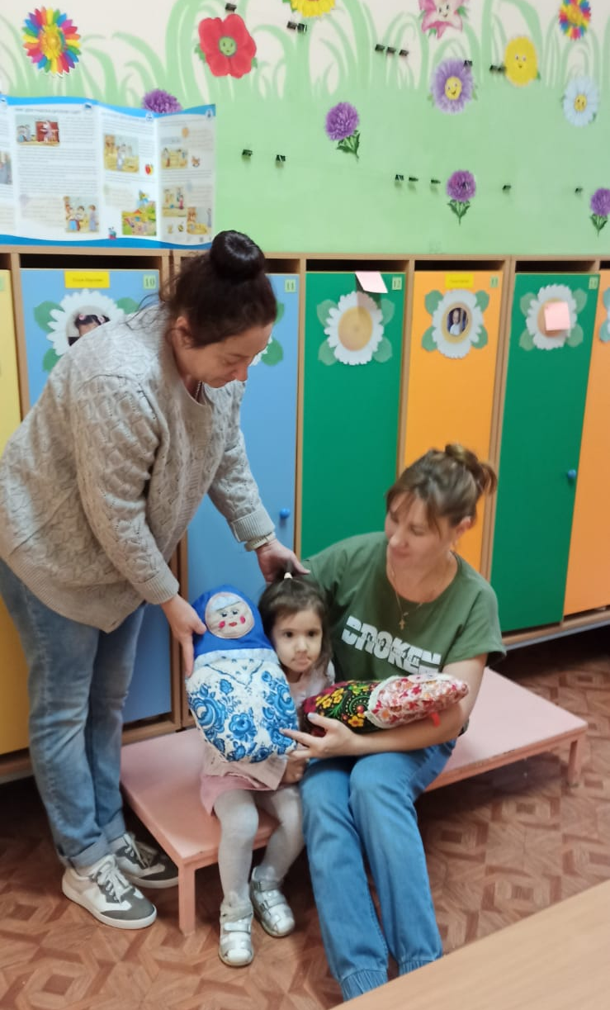
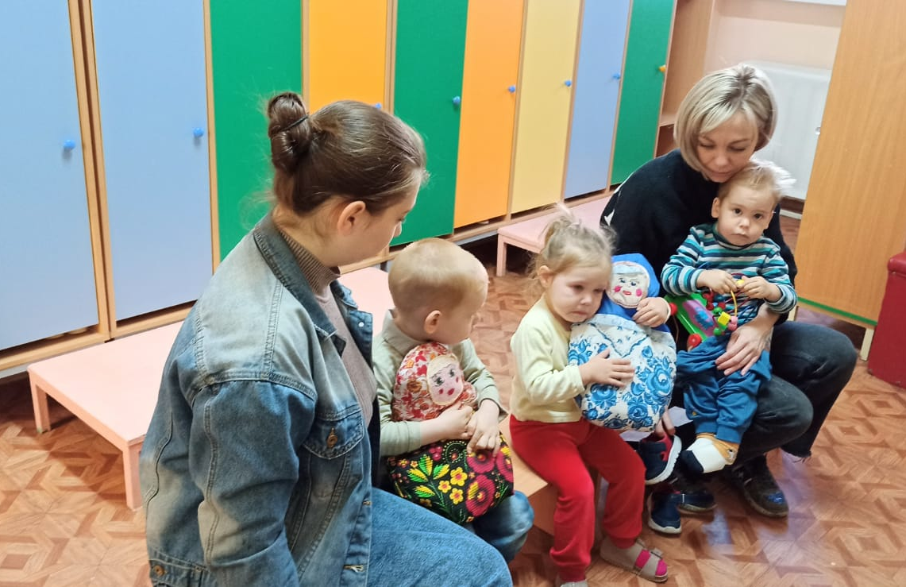
По утрам мы слёзки не роняем, Веселые матрешки В группе нас встречают.

Slide 11
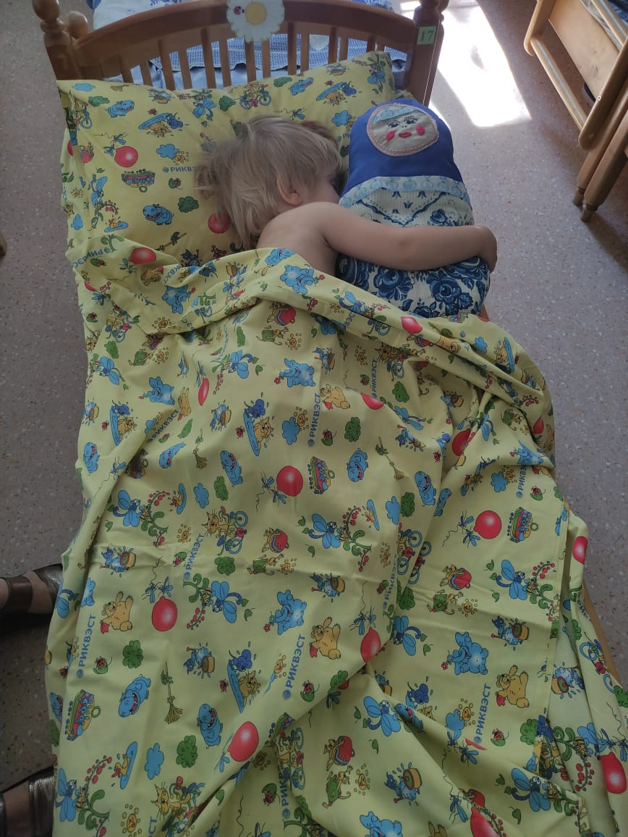
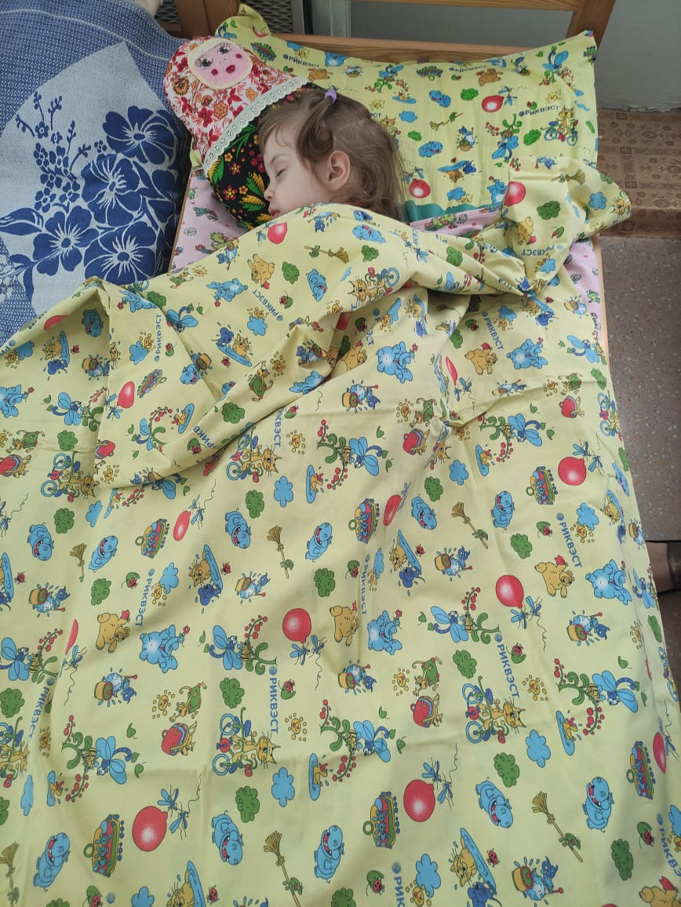
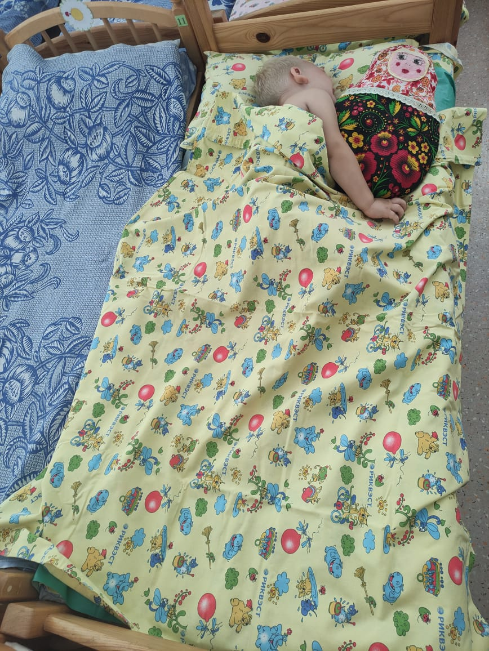
Если в тихий час по мамам заскучаем,
Матрешек сестричек скорее обнимаем!

Slide 12
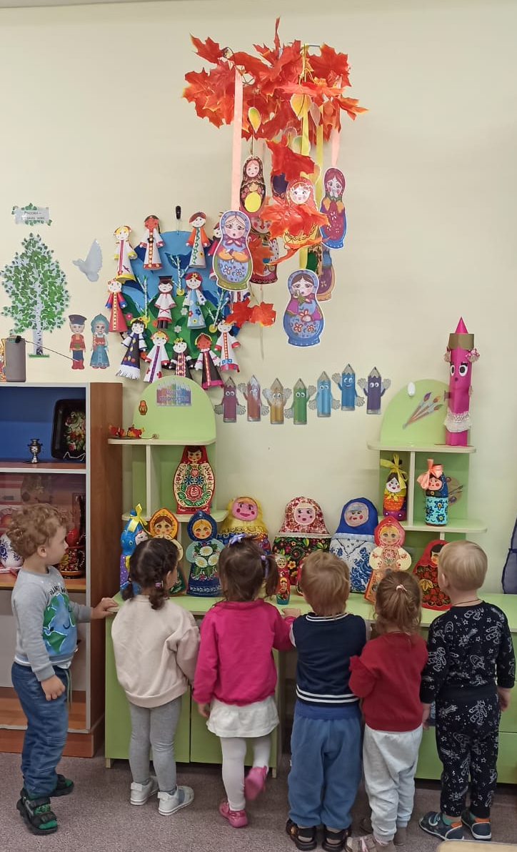
Выставка «Такие разные матрёшки»

Slide 13
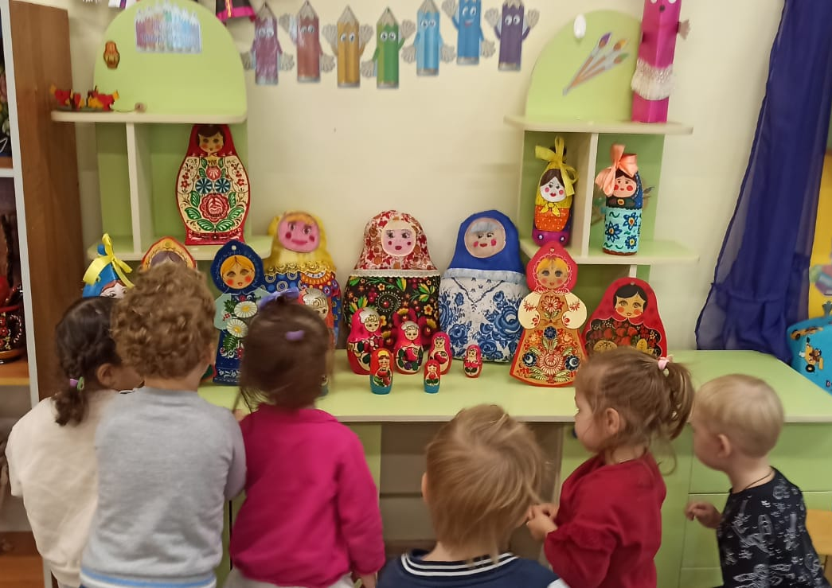
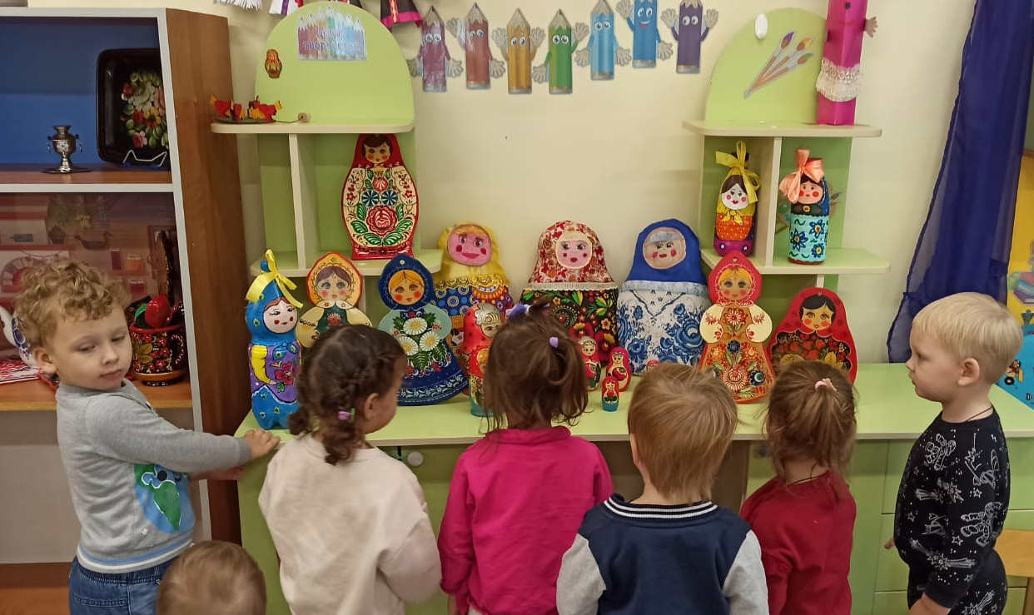

Slide 14
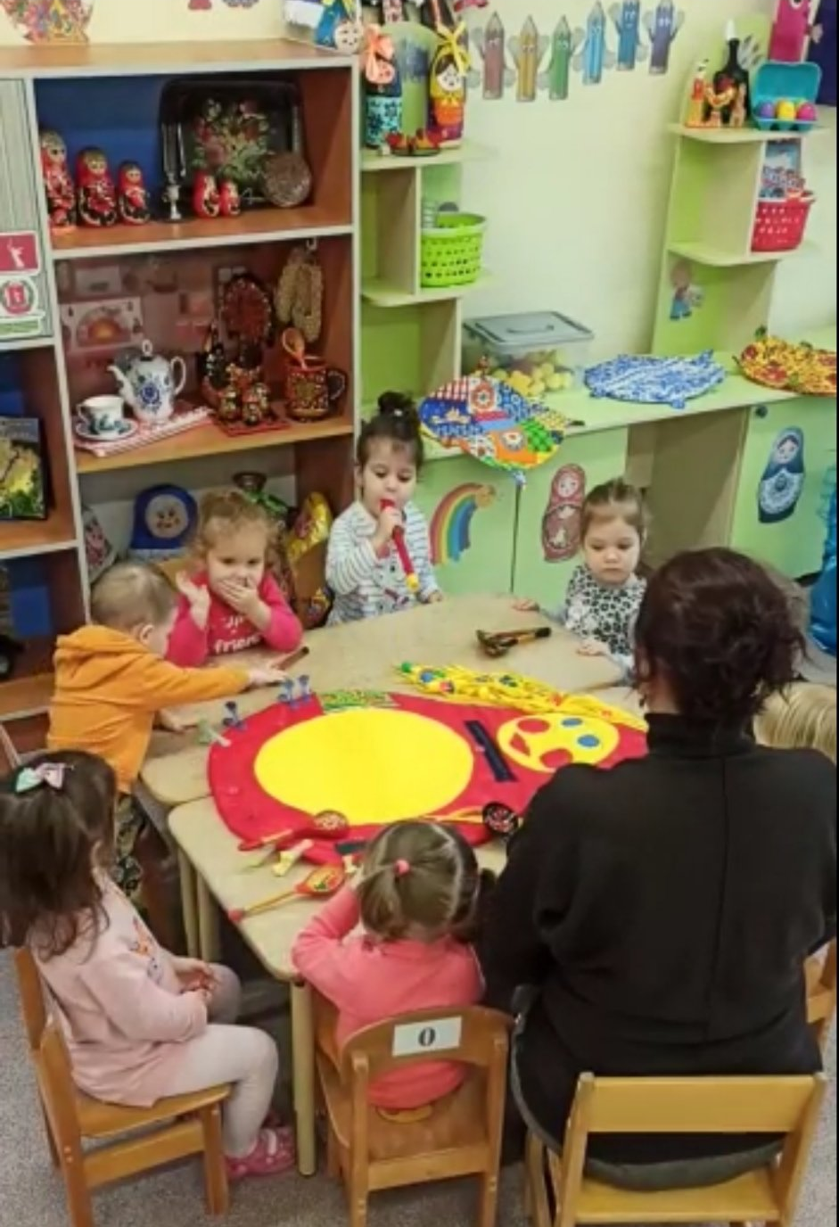
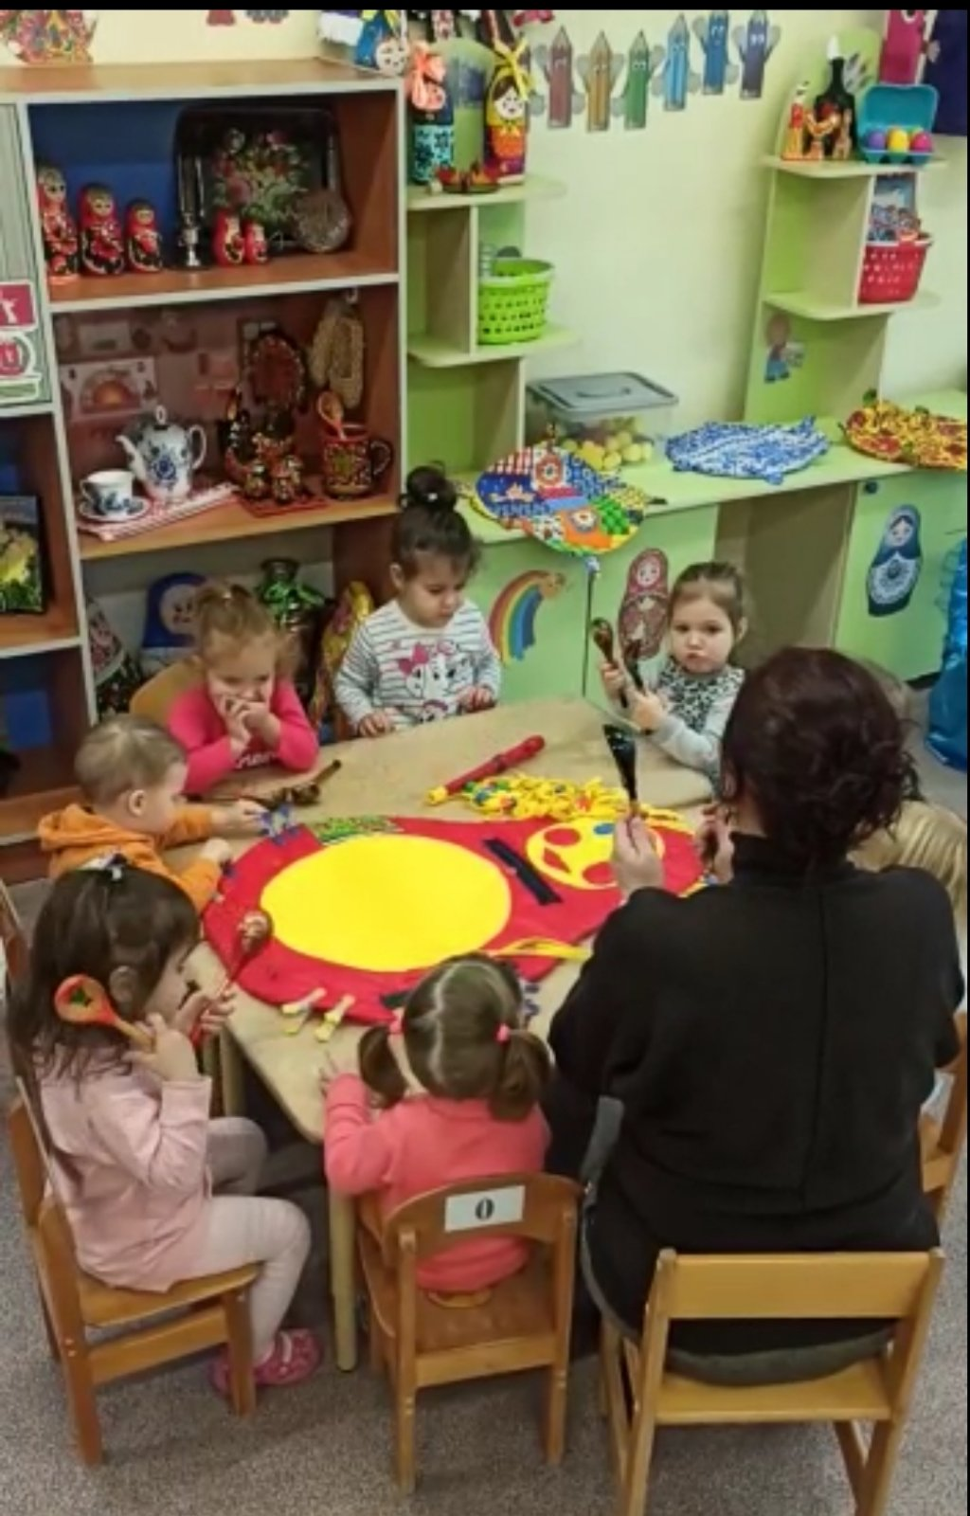
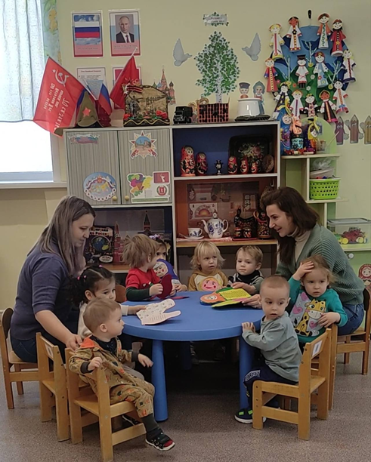

Slide 15
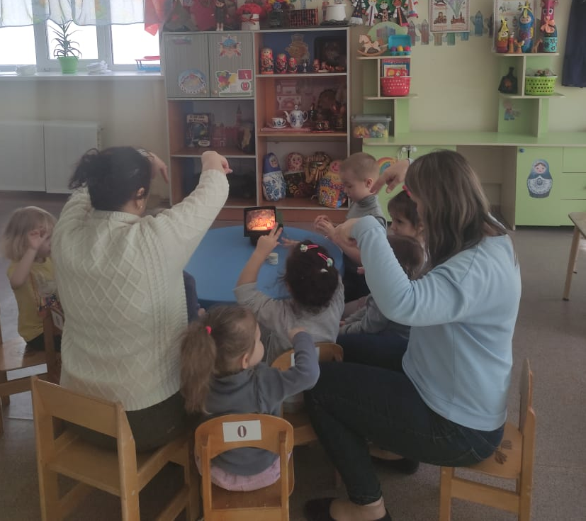
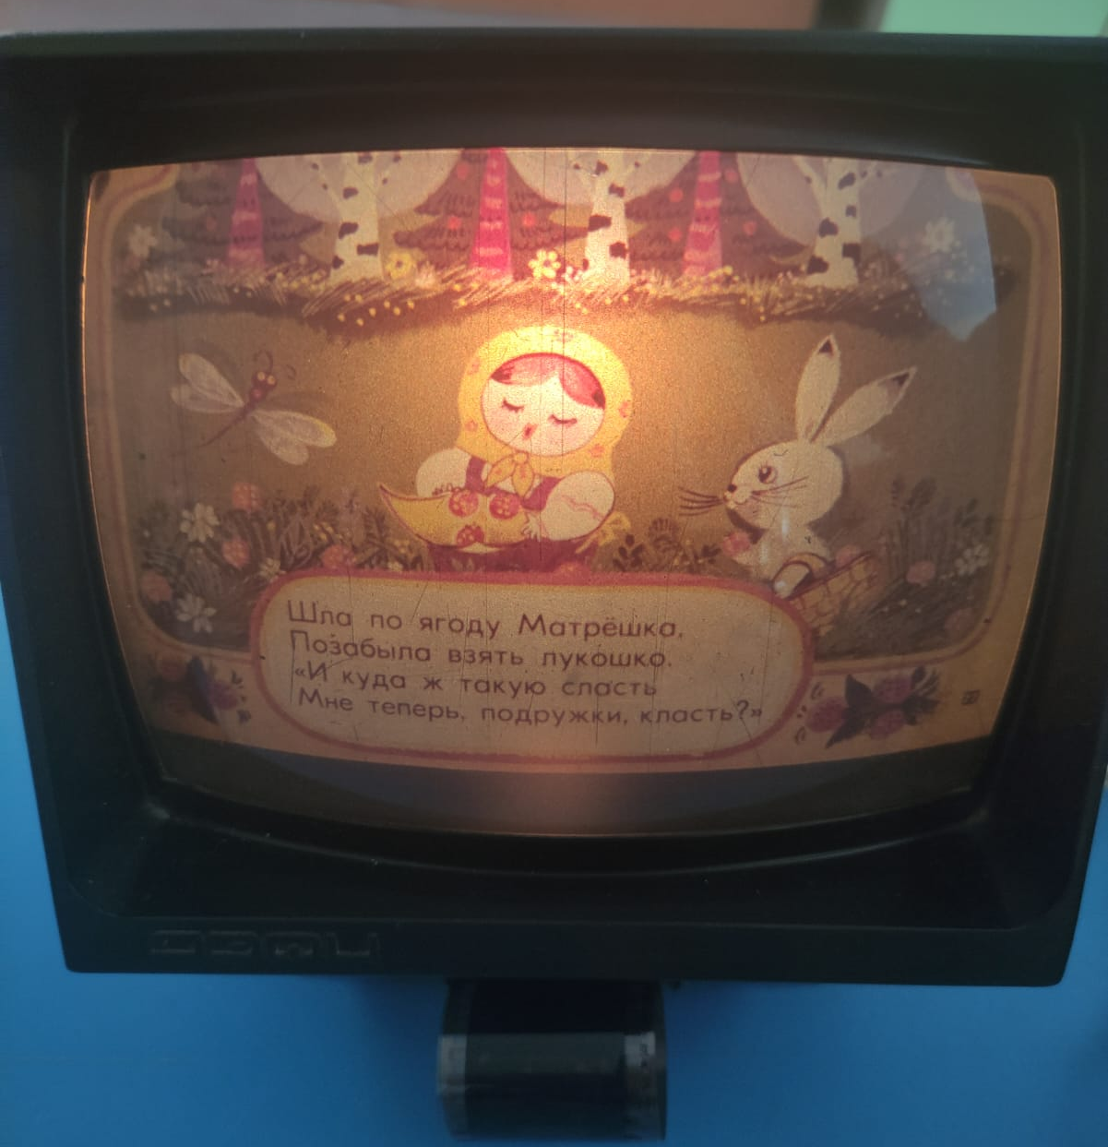
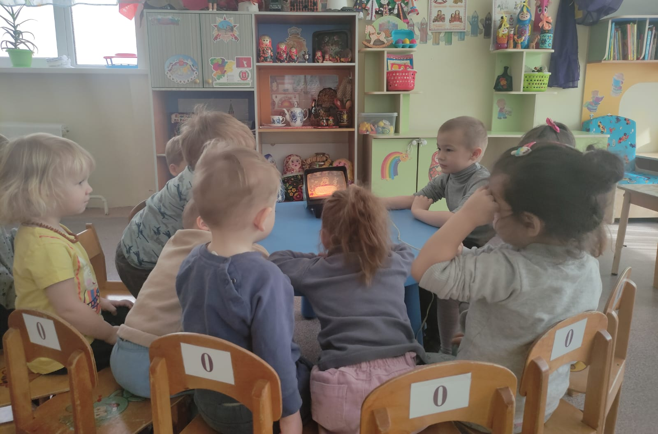
Просмотр диафильма на диапроекторе «Весёлые матрёшки»
с элементами пальчиковой гимнастики

Slide 16
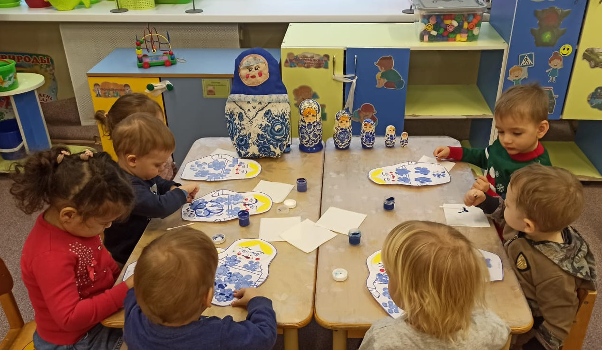
Художественно-эстетическое развитие:
аппликация «У матрешек сарафан в горошек» [см. приложение 2];
рисование «Хоровод матрешек» [см. приложение 9];
аппликация на тему: «Украсим платочек для матрешки»;
лепка на тему: «Разноцветные матрешки»

Slide 17
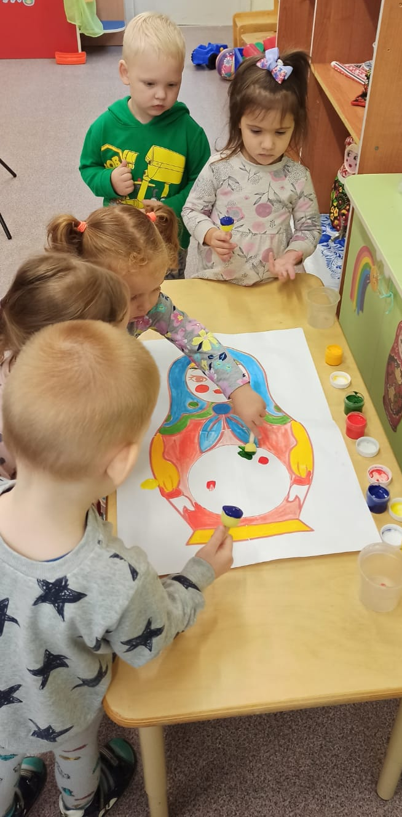

Slide 18
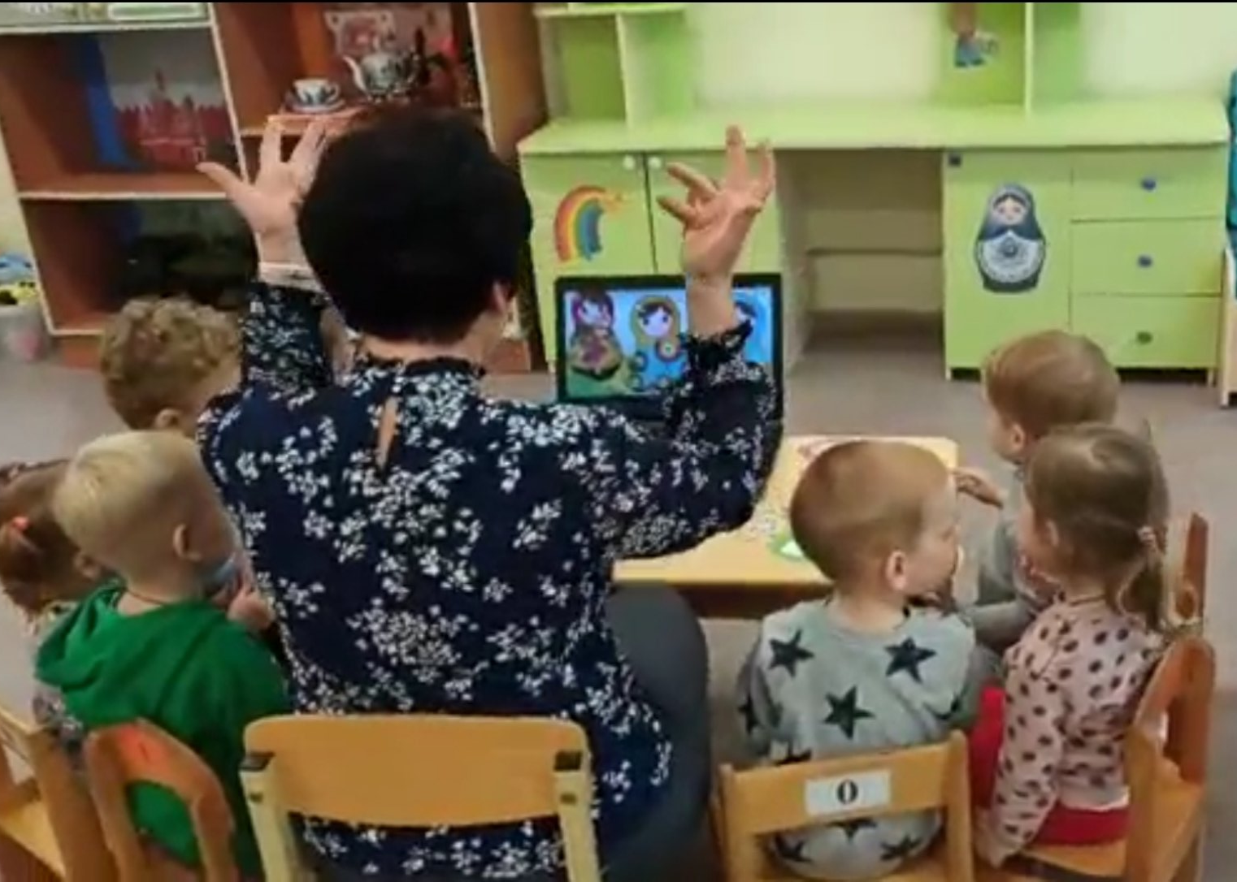
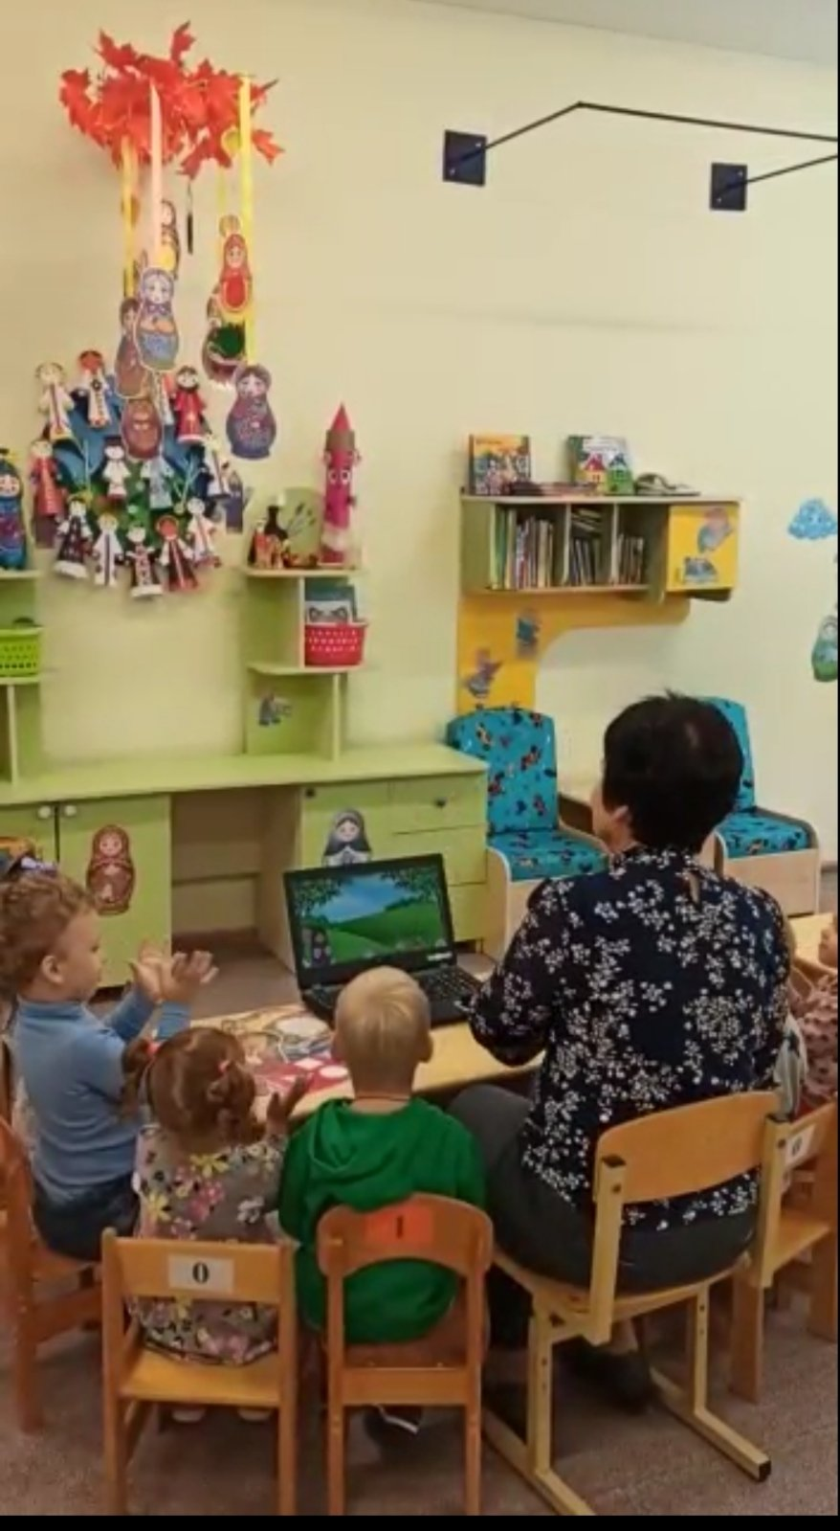
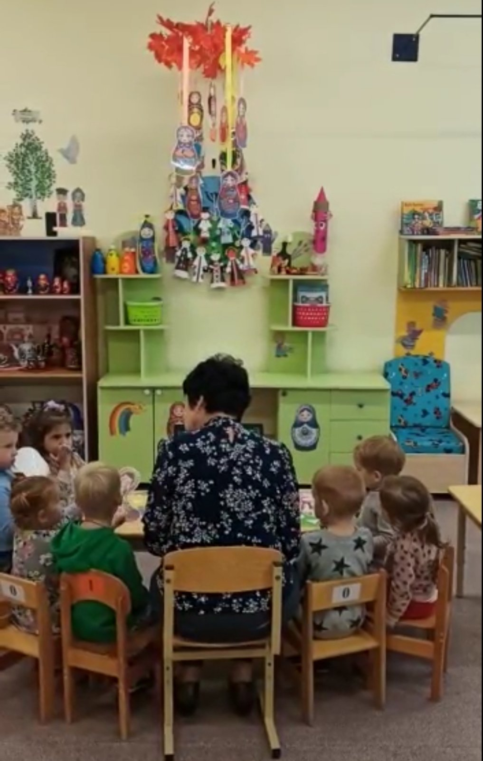

Slide 19
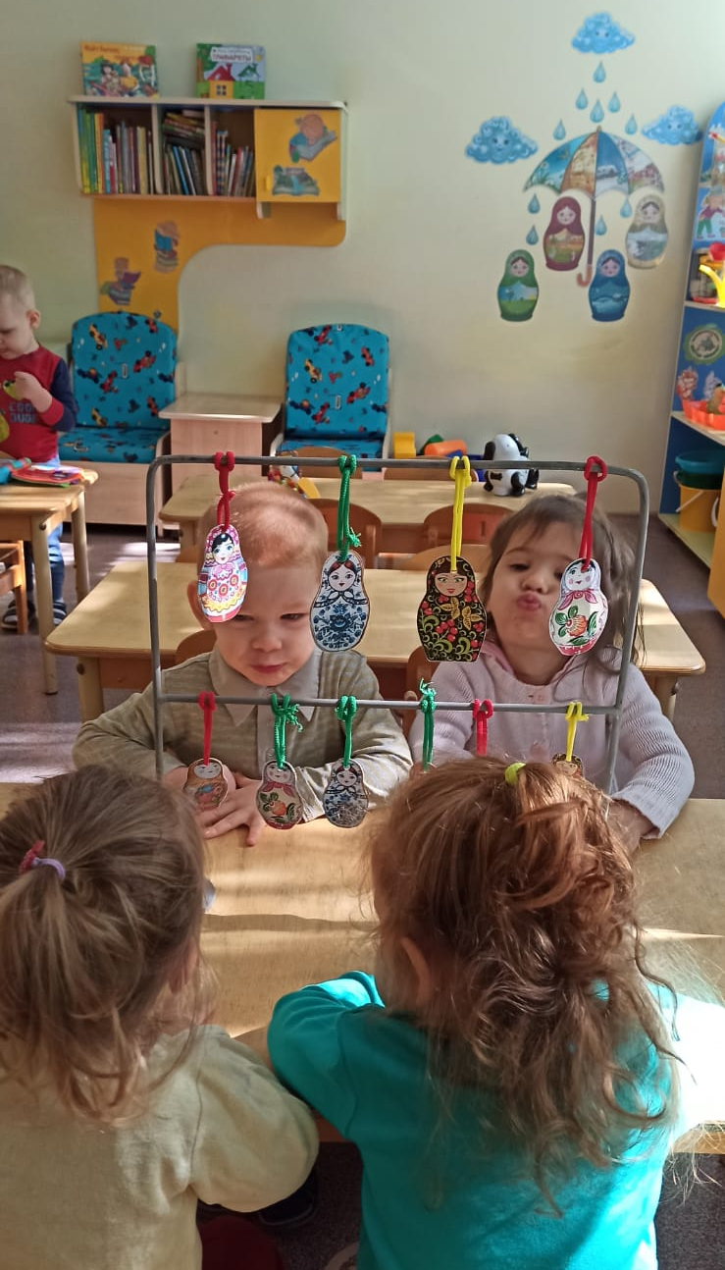
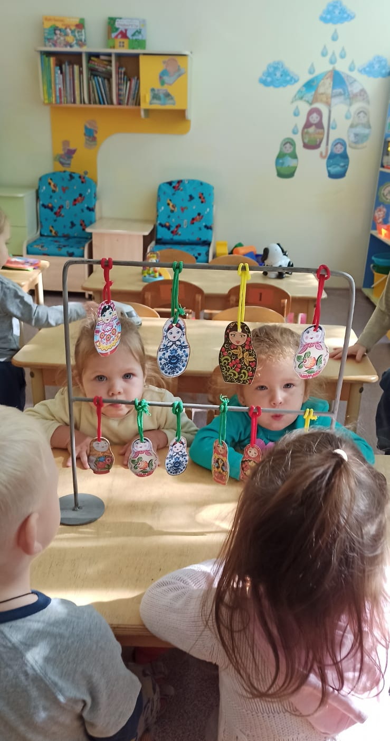
Физическое развитие и игровая деятельность :
1. Дидактические игры:
«Цветные матрешки», «Веселые матрешки», «Как, у нашей Дунечки», «Собери матрешку», «Назови, какого цвета у матрешек платочек», «Разложи матрешек по росту», «Что из чего сделано?», «Больше-меньше», «Подбери матрешкам платочки», «Отбери мозаику по цвету», «Где спряталась матрешка?», «Матрешки разные», «Одна и много», «Матрешка, где ты?», «Помоги матрешке найти свои игрушки», «Какой матрешки не стало?» » [см. приложение 11, 14].
2. Пальчиковые игры.
3. Подвижные игры: «Найди матрешку», «Дружные парочки», «Научи матрешку», «Кто первый добежит до матрешки» [см. приложение 11,12, 14].
4. Дыхательная гимнастика и гимнастика для глаз.

Slide 20
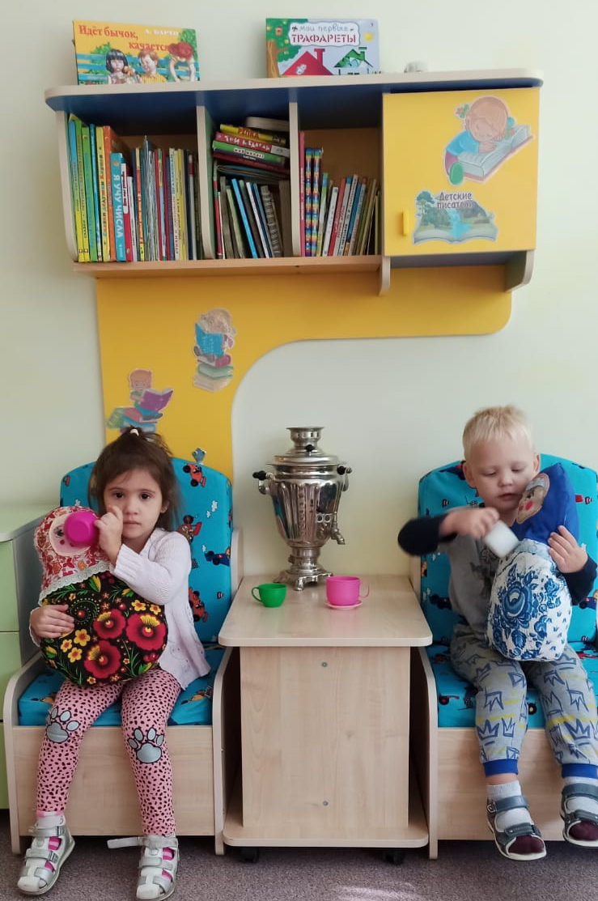
Мы матрешек в гости приглашаем, Чаем с баранками их угощаем.

Slide 21
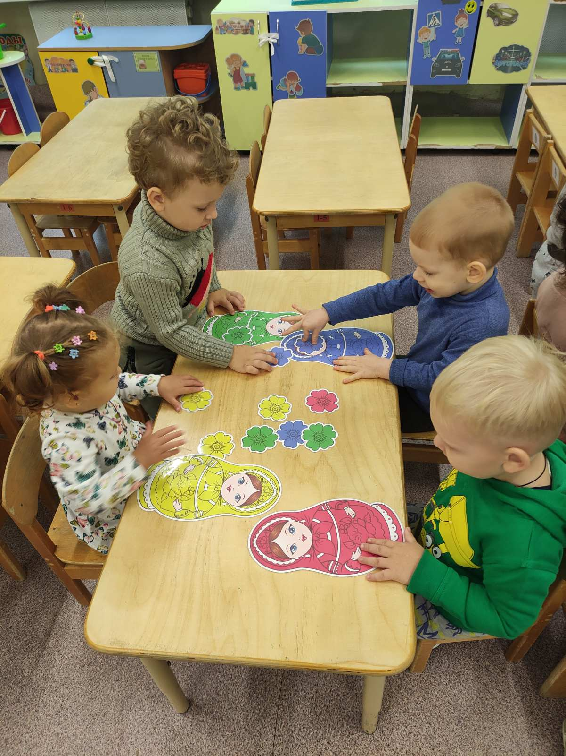
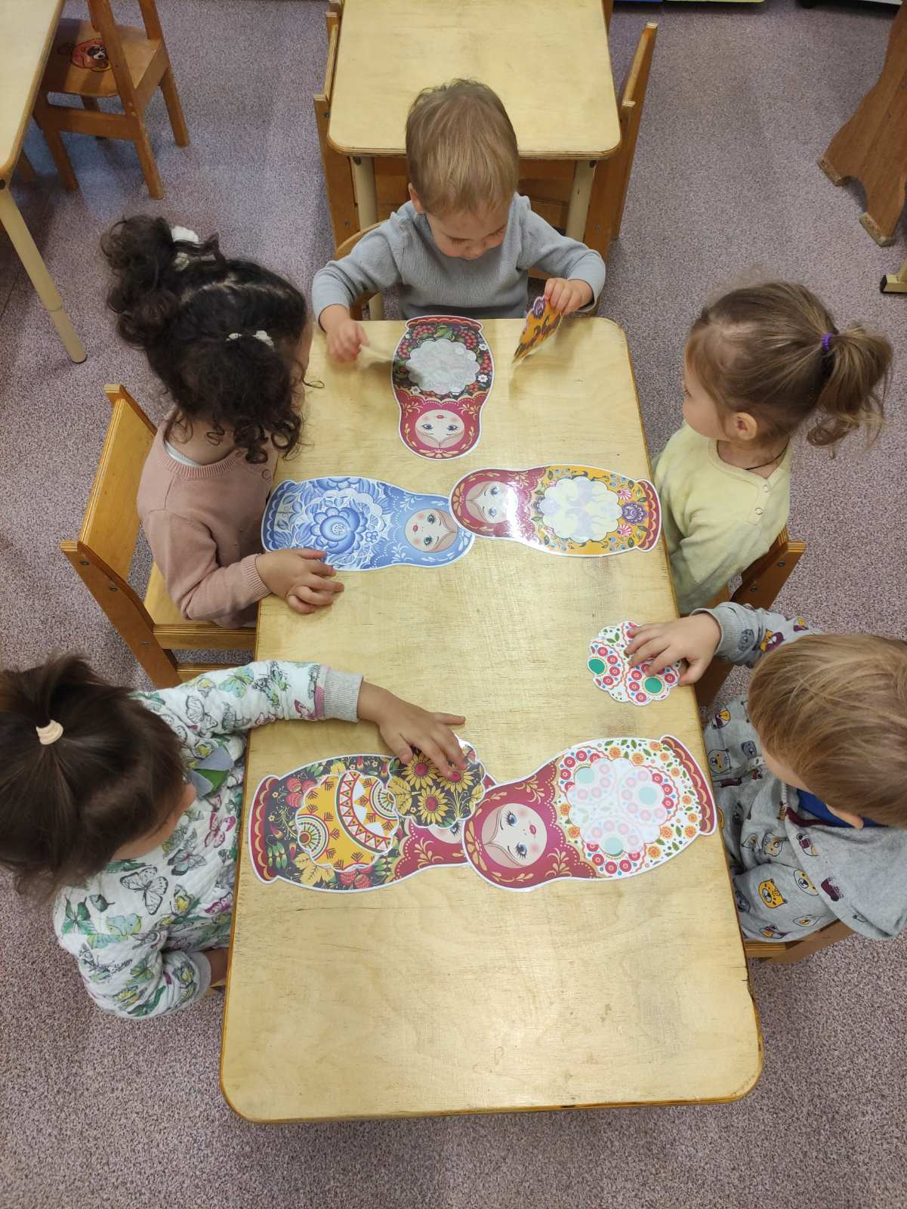

Slide 22
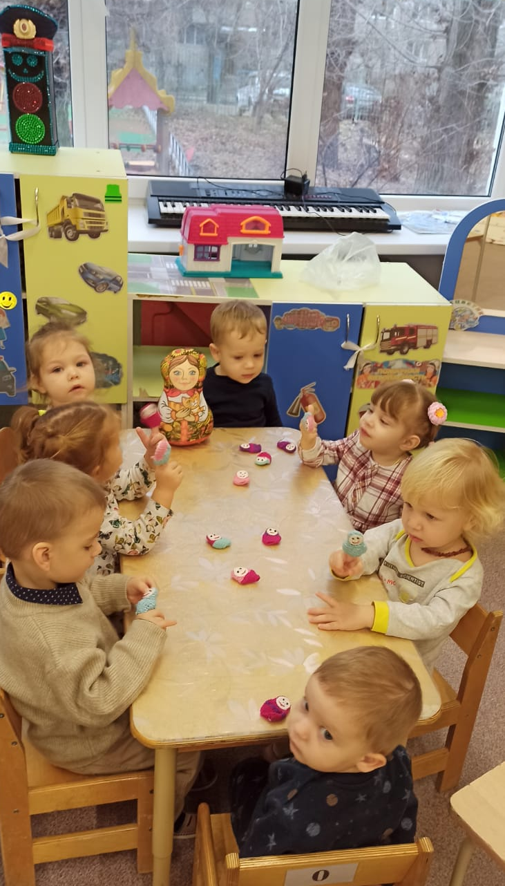
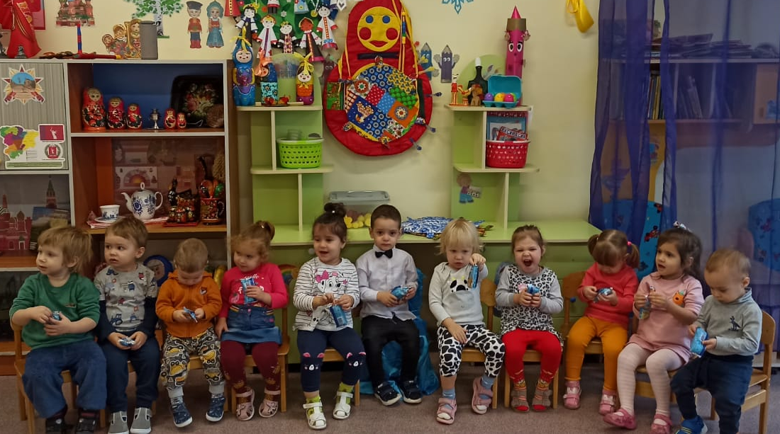

Slide 23
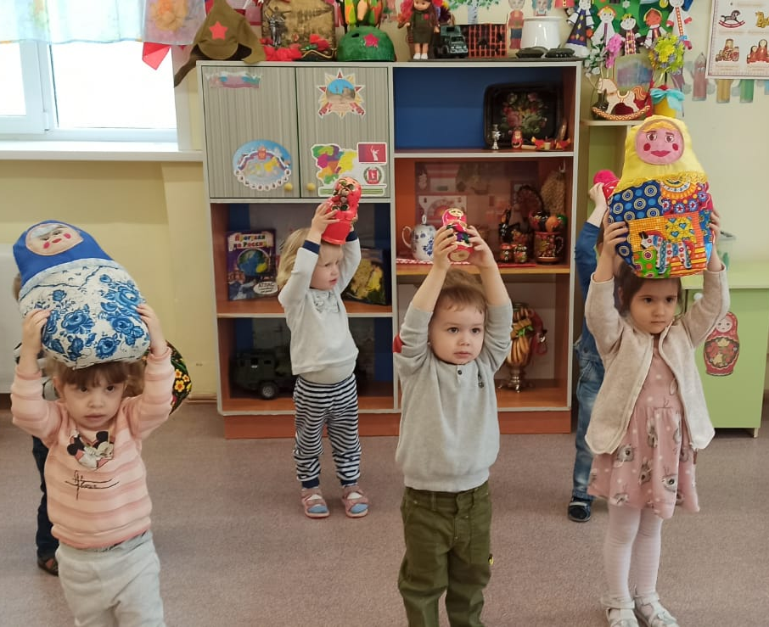
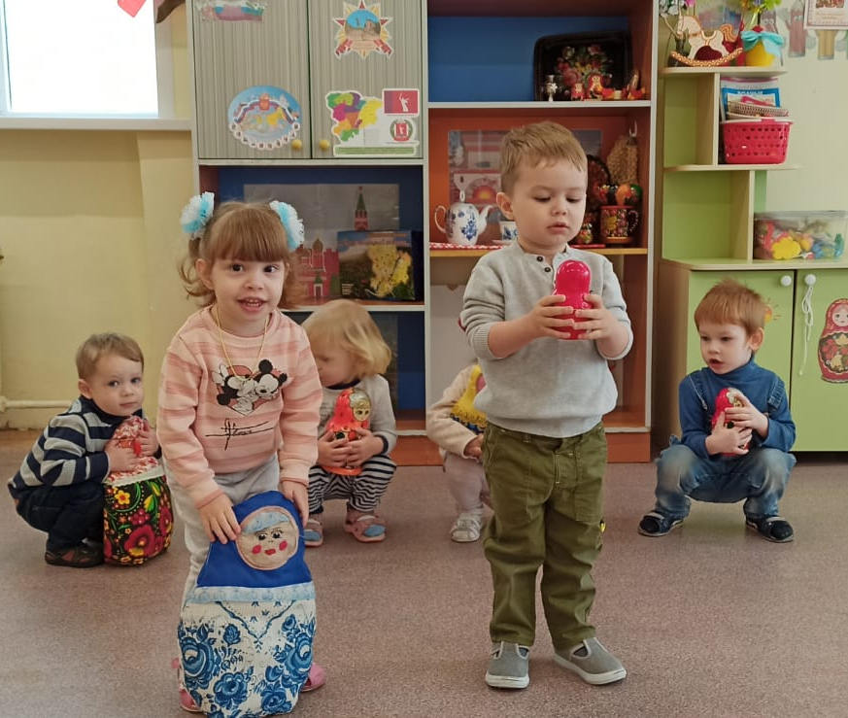

Slide 24
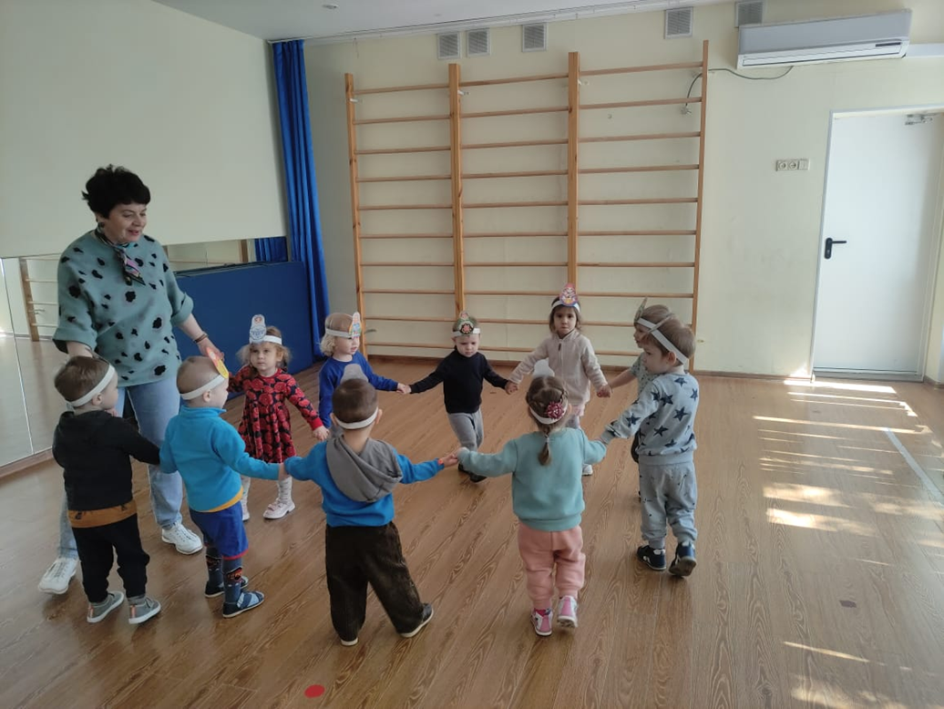
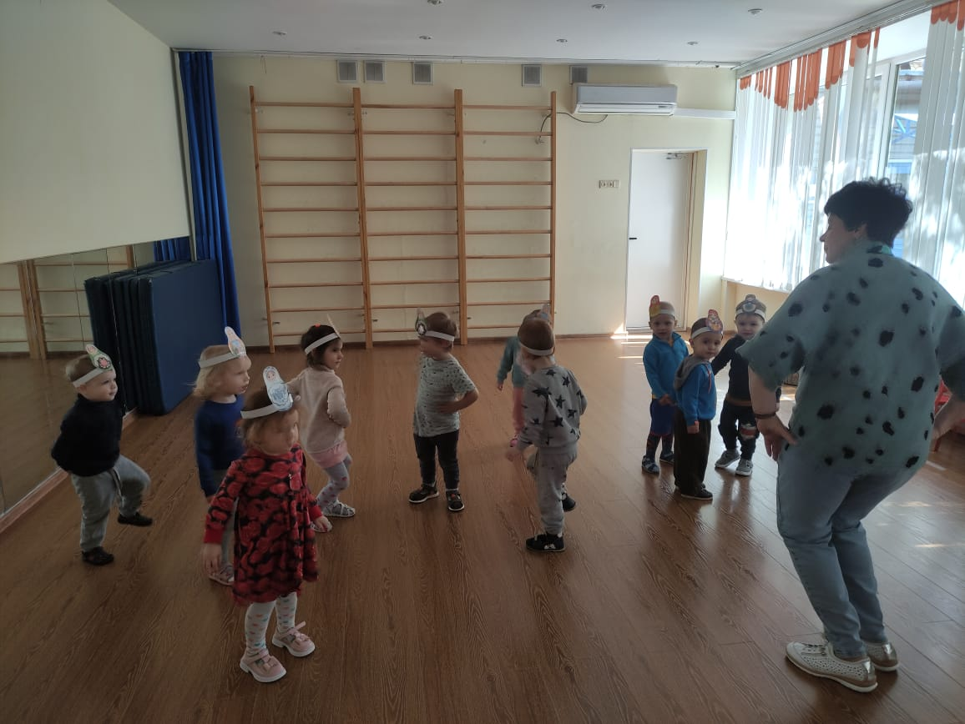
Мы матрёшки - раз, два, три (раз, два, три) (раз, два, три)
Как похожи - посмотри, посмотри, посмотри.
Ай-люли, ай-люли, сарафаны до земли.
Ай-люли, ай-люли, сарафаны до земли.
Мы матрёшки - раз, два, три (раз, два, три) (раз, два, три)
Как пригожи - посмотри, посмотри, посмотри
Ай-люли, ай-люли, ленты в косы заплели.
Ай-люли, ай-люли, ленты в косы заплели
Мы матрёшки - раз, два, три (раз, два, три) (раз, два, три)
Как дружны мы - посмотри, посмотри, посмотри
Ай-люли, ай-люли, хоровод мы повели.
Ай-люли, ай-люли, хоровод мы повели.

Slide 25
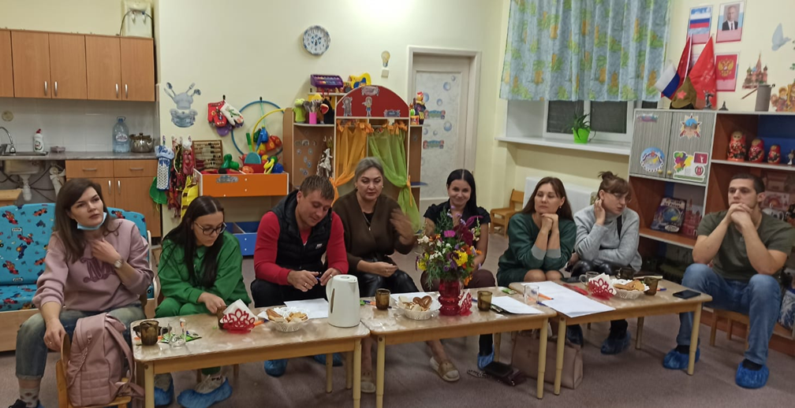
Повышение компетенций родителей
в вопросе адаптации детей в ДОУ
Консультация:
«Как облегчить адаптацию малышей»

Slide 26
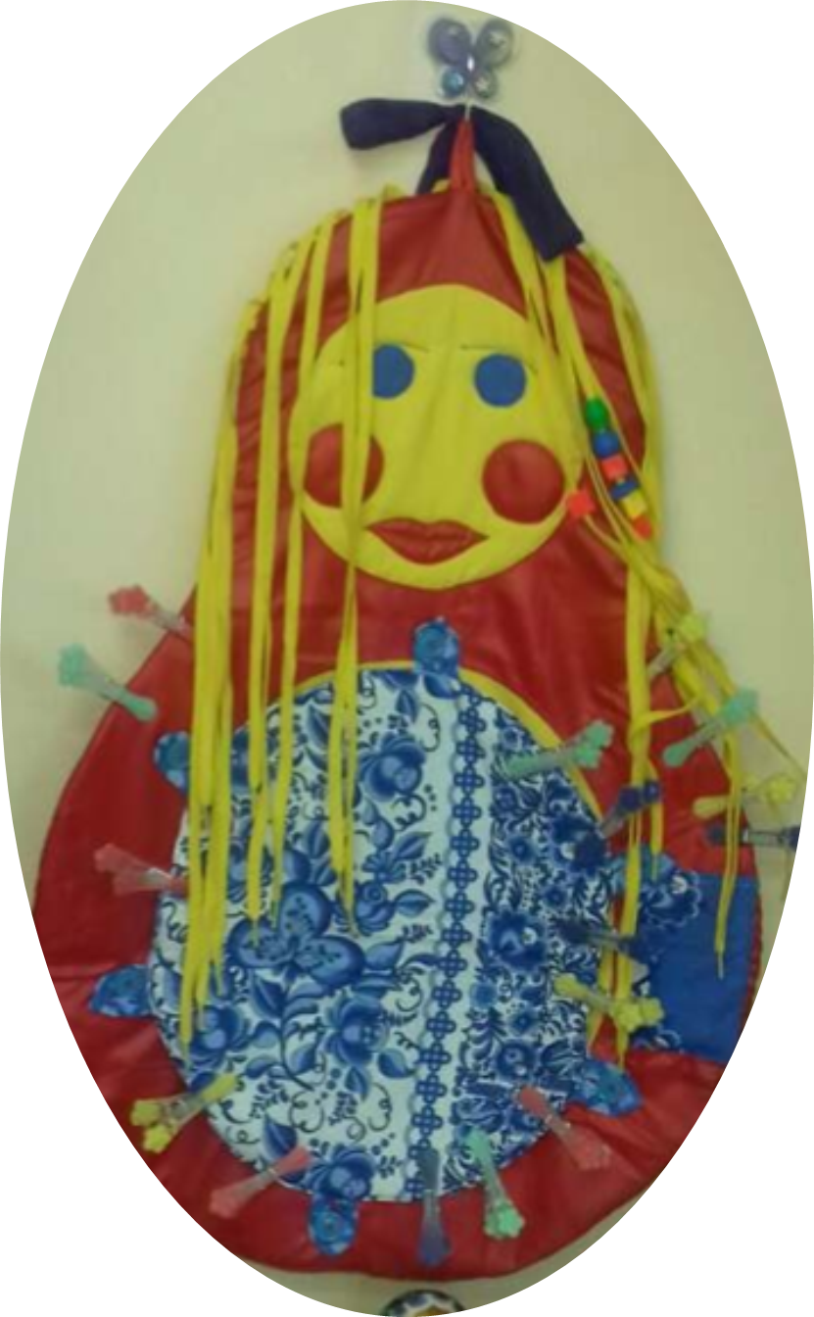
3 этап. Заключительный:
Развлечение «В гостях у русской матрешки »
Анализ карт адаптации.
Показ презентаций о матрешках, выставка творческих работ детей (рисунки, поделки, книжки-малышки); папки-передвижки, консультации.
Оформление методических пособий для педагогов.
Выставка: «Семейная матрешка».
Презентация проекта.
Авторская дидактическая игрушка по сенсорному развитию «Матрешка»

Slide 27
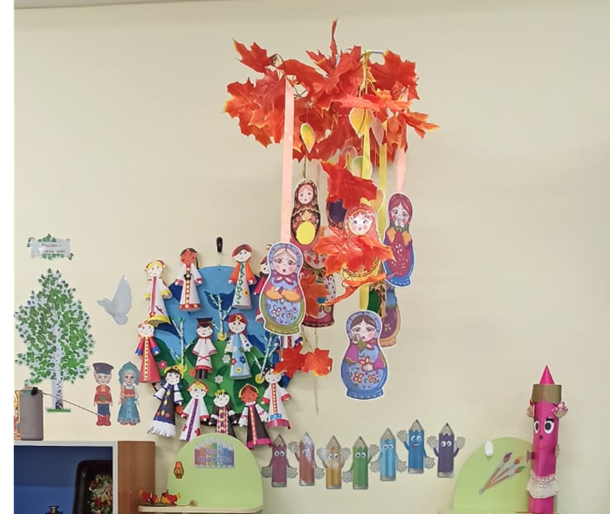
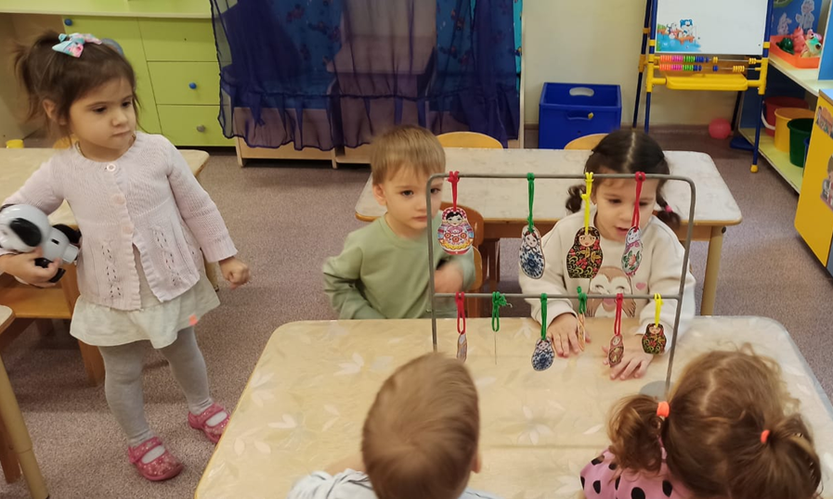
Авторское дидактическое пособие воздушный модуль «Матрешки»
Авторское дидактическое пособие для дыхательной гимнастики «Матрешки»

Slide 28
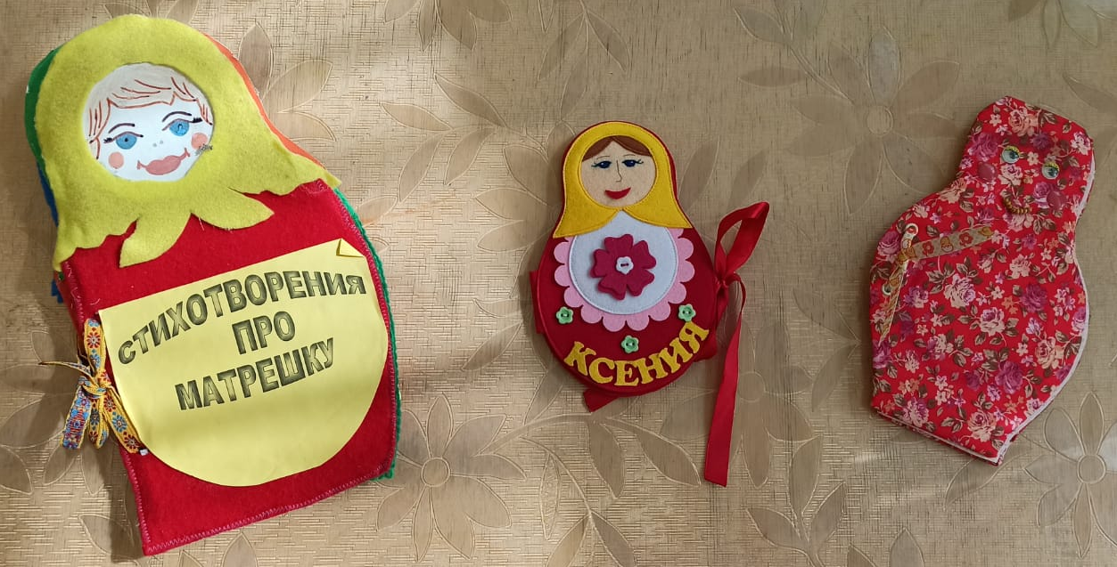
Итог проекта:
Результатом использованных методов, приёмов, мероприятий - стал спокойный, ровный процесс адаптации, в ходе которого дети обрели различные новые навыки самообслуживания, умения контактировать с детьми и взрослыми, активно участвовать в совместных играх и занятиях.
Совместное участие в данном проекте помогло еще больше сплотить детей и родителей нашей группы.
В ходе проекта дети познакомились с русской народной игрушкой Матрёшкой, некоторыми техниками нетрадиционного рисования, у детей расширился словарный запас. Появился более устойчивый интерес к творчеству, интерес к русской культуре через знакомство с матрёшкой. Дети с большим удовольствием участвовали в реализации проекта, проявляли инициативу и творческий подход в играх и художественно - творческой деятельности.
Родители стали больше интересоваться жизнью детей в группе, проявлять инициативу, пополнять развивающую среду.
А итоговое мероприятие «В гости к русской матрешке» показало, что дети эмоционально откликаются на воспринимаемое, с удовольствием включаются в общение со взрослыми в форме речи и игровых действий.

Slide 29
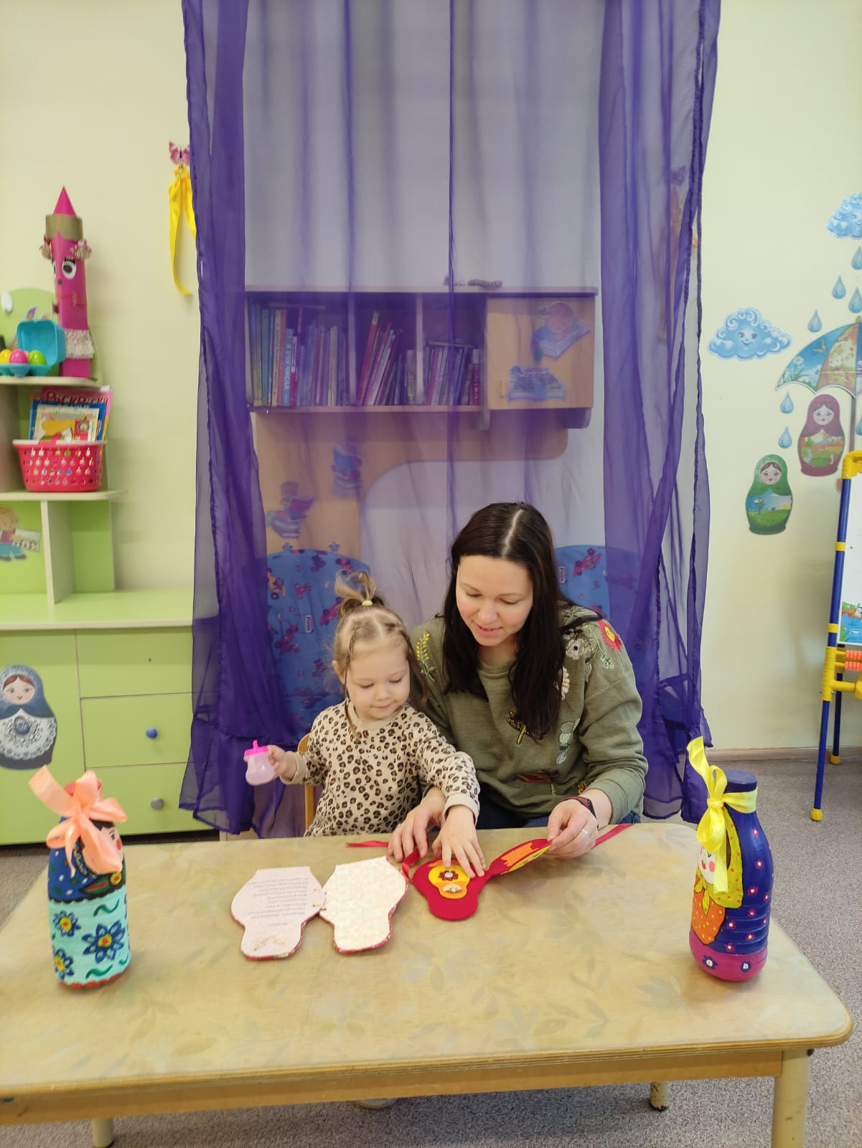
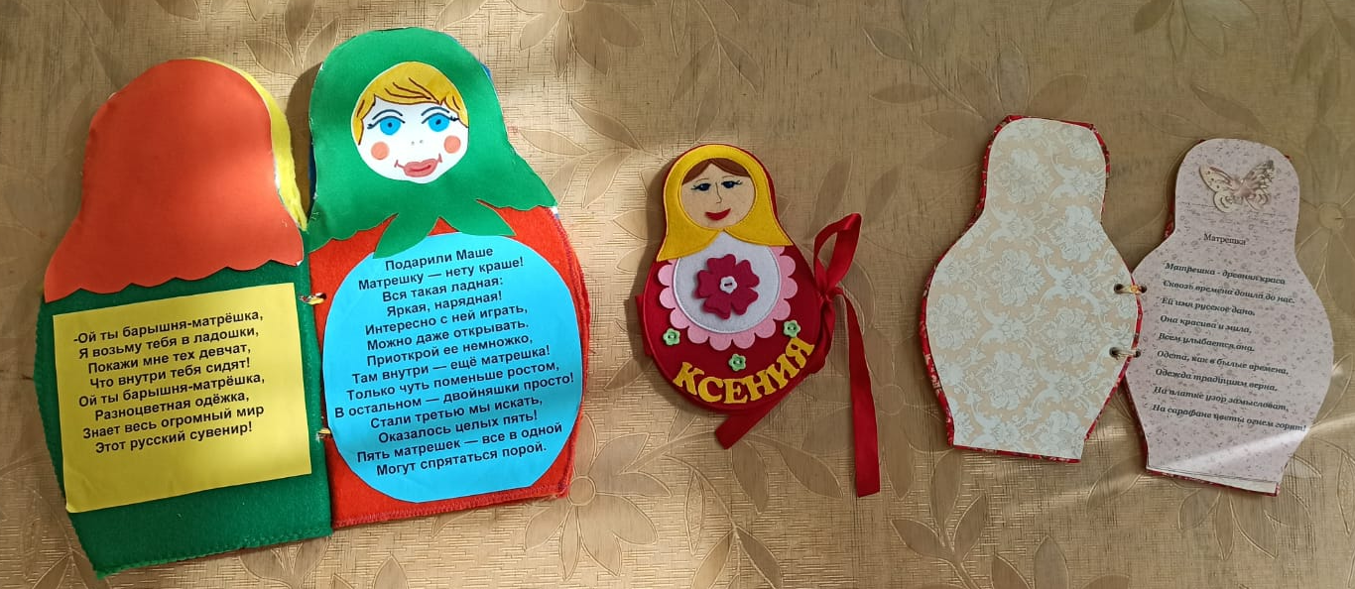
Издательский дом «Семья» книжки – малышки
«Весёлые матрёшки»
Творческая мастерская

Slide 30
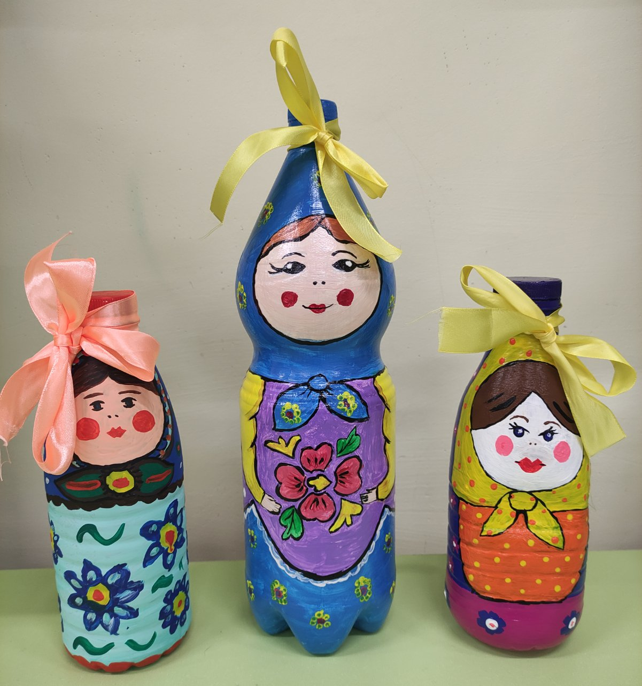

Slide 31
